Slide 1

نظرة عامة على G Suite (جي سويت): محرك جوجل (Google Drive)
الوحدة 2, القسم 2, الثلاثاء, 2 حزيران, 5:00 الى 6:30 مساء

Slide 2
في نهاية هذه الجلسة, ستتمكن من....
معرفة اي من اصدارات G Suite يتوجب عليك استخدامها
لماذا G Suite للتعليم
معرفة ما هي خاصيات G Suite للتعليم
تعلم كيفية استخدام تطبيقات محرك جوجل (Google Drive)
انشاء الملفات, جداول البيانات والرسومات.
استخدام التكامل بين تطبيقات G Suite للتعليم
اهداف الجلسة

Slide 3
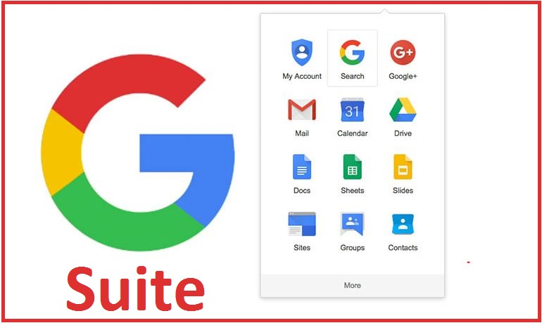
ما هو G Suite؟
G Suite هو مساحة لأدوات الحوسبة السحابية, الانتاجية والتعاون, البرمجيات والمنتجات المطورة من قبل جوجل السحابية (Google Cloud), اطلقت بداية في 28 ايلول 2006 تحت مسمى تطبيقات جوجل

Slide 4




أصدارات G Suite
G suite الاساسية
G Suite للاعمال
G Suite للتعليم
G Suite للمشاريع
Gmail for Business
Video & voice conferencing (Hangout Chats)
Secure team messaging
Shared Calendars
Documents, spreadsheets, and presentations
30GB Cloud Data Storage
Security and admin control
G Suite Business (12$/ User / month)
Gmail Business email
free for 14 days
Unlimited GB of storage
Low-code app development environment
Google Cloud search for smart search
Data regions for G Suite
Free for educational institutions
Unlimited cloud storage
Institution-wide email through Gmail
Classroom collaboration with Google Classroom
Limited Originality report feature
24/7 support by phone, email, and online
Individual licenses
$48/user/year for faculty
$48/user/year for students
Hangouts Meet advanced features
Enhanced support
Limited Originality report feature
Gmail logs and admin reports in BigQuery
Cloud Identity Premium Manage users, devices, and apps
G Basics
G Business
G for Education
G Enterprise

Slide 5
أصدارات G Suite
الاصدارات الجديدة التي اضيفت في 2020
اضافت Google مؤخرا G Suite اسينشيال (G Suite Essential) الذي يمكن ان يساعد فريقك والمنظمة لتكون منتجة اكثر بعمله بسلاسة مع بريدك الالكتروني ونظام التقويم الموجود عندك.
G Suite اسينشيال هو منصة تعاونية جديدة من Google درايف تسمح للفرق العاملة ضمن المنظمات باستعمال محرك جوجل و جوجل للاجتماعات بدون الحاجة الى تعدد ملكية النطاق.
ما الذي يتضمنه G Suite
Google Meet (جوجل للاجتماع(
Google Drive (محرك جوجل)
Google Docs (وثائق جوجل)
Google Sheets (جداول بيانات جوجل)
Google Forms (نماذج واستمارات جوجل)
Google Slides (الشرائح التقديمية لجوجل)
Google Sites (مواقع جوجل)

Slide 6
مقارنة G Suite مع Gmail
كوكل هو ليس كوكل
ما هو الفرق وما الذي يجب ملاحظته
الملكية
قابلية التوسع
النسخ الاحتياطي

Slide 7
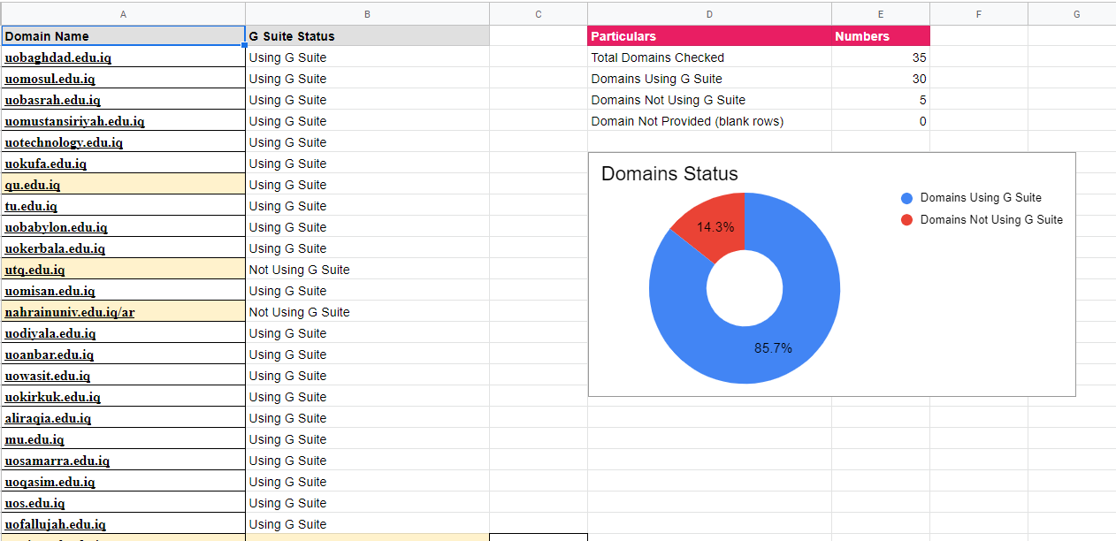
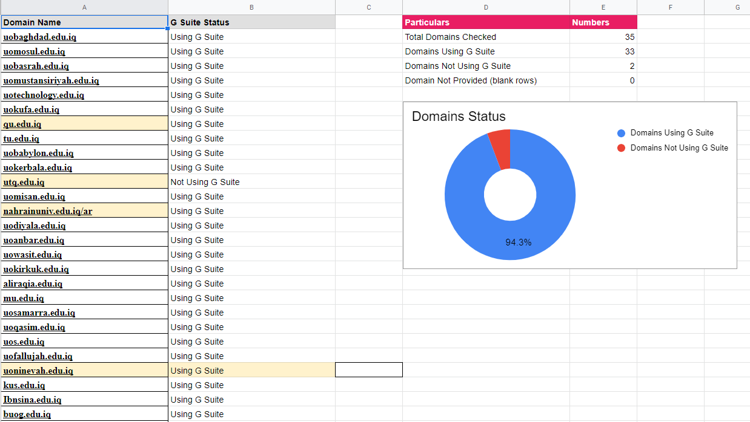
تفعيل G Suite للتعليم من قبل الجاكعات العراقية
قبل كوفيد 19
منذ تفشي كوفيد 19

Slide 8
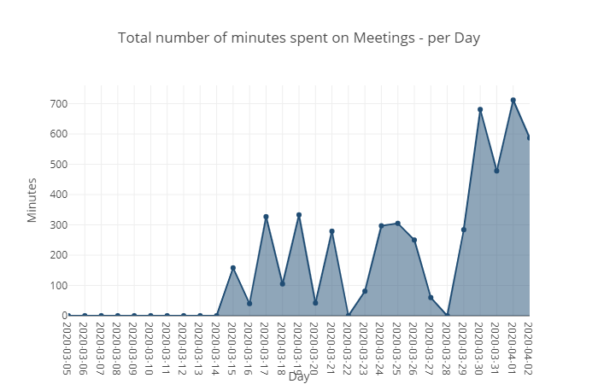
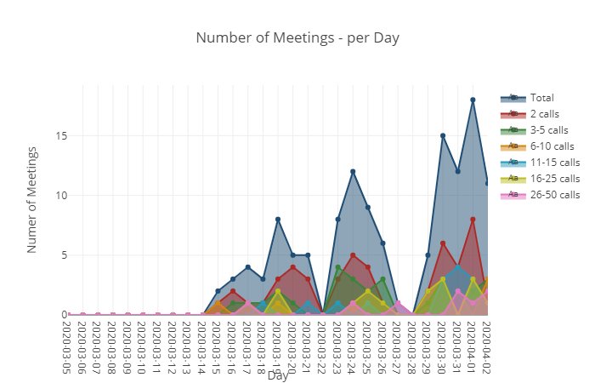
استجدام كوكل للاجتماعات في الجامعات العراقية
قبل ومنذ تفشي كوفيد 19

Slide 9
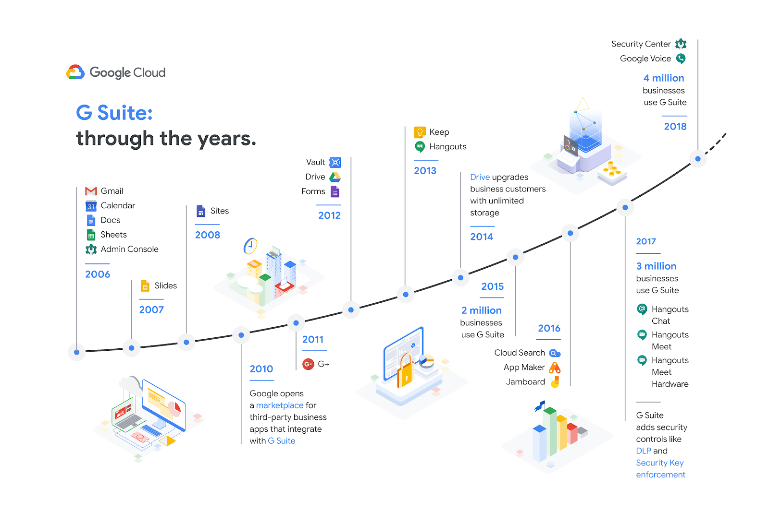
تطور G Suite
Ref.: www.cobry.co.uk

Slide 10
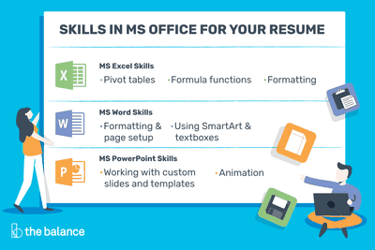



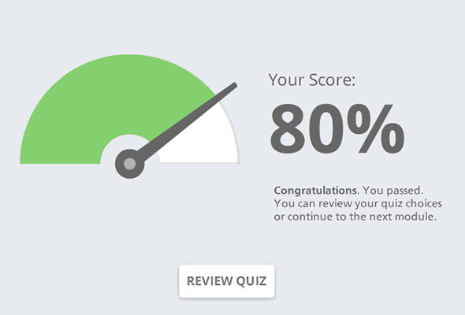




لماذا G Suite للتعليم
تطوير مهارات الطالب
الادارة الالكترونية
دعم استراتيجيات التعلم

Slide 11
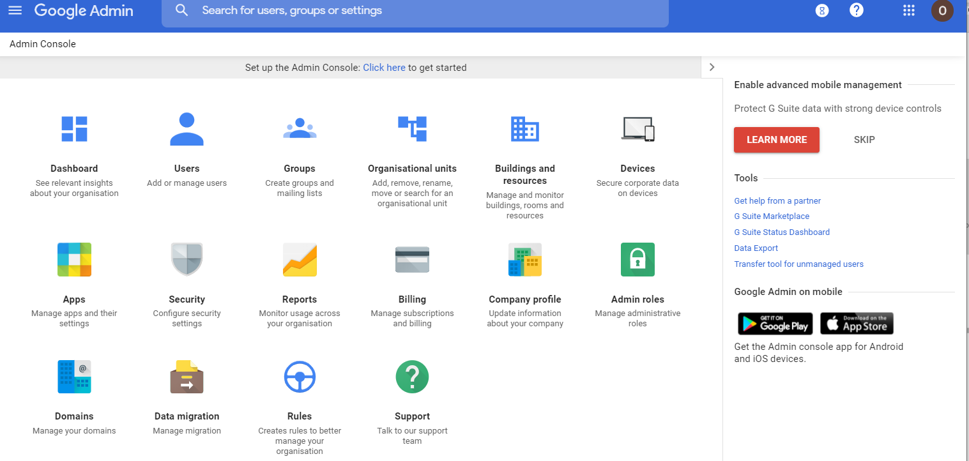
وحدة التحكم في G Suite
ما الذي تتضمنه؟
المستخدمون والمجموعات
ترحيل البيانات
ادوار الادارة
الوحدات التنظيمية
التقارير
الانطقة الانية
مستويات الامان
شخصنة عناوين الصفحات (URL) لخدمات G Suite

Slide 12
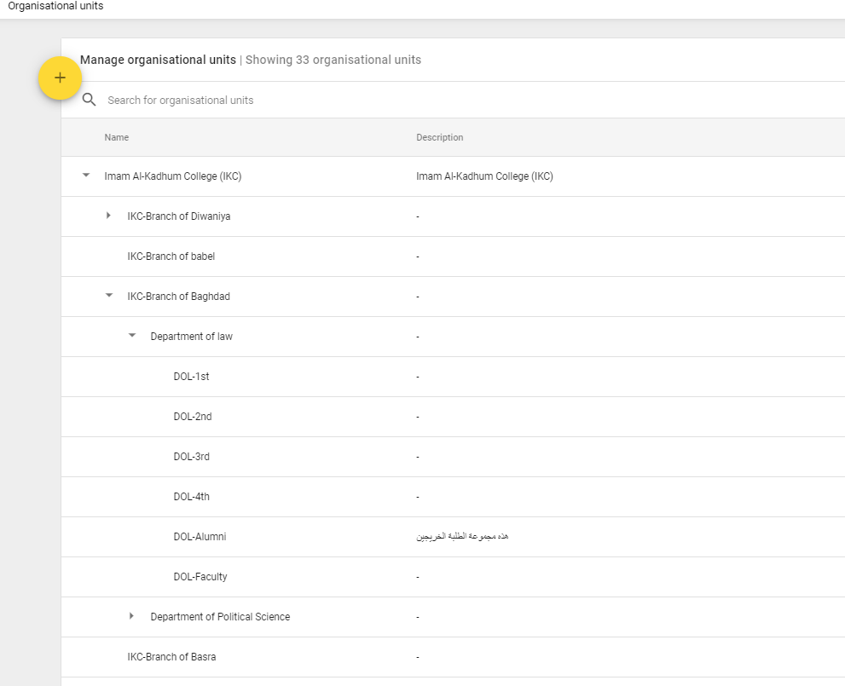
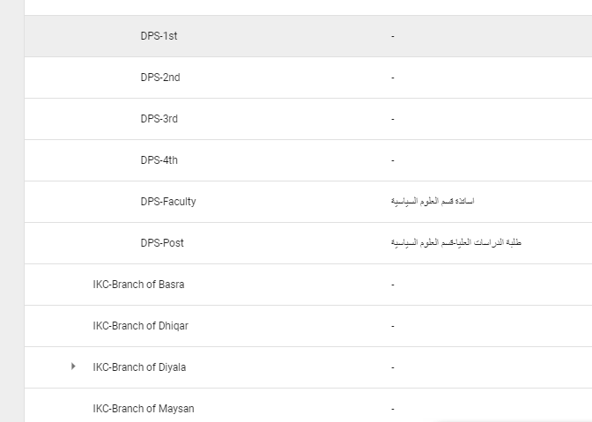
الوحدات التنظيمية
تشغيل/ايقاف الخدمات
تهيئة اعدادات الخدمات
الترخيص الاوتوماتيكي للمستخدم
انشاء اي عدد يطلبونه من الوحدات التنظيمية – اما بمستوى افقي أو هرمي

Slide 13
يمكن ترحيل كل البيانات بواسطة G Suite من بريد الويب الى Gmail اخر
صح
خطأ
سؤال اسطلاع

Slide 14
اي من اصدارات G Suite ادناه مجانية للمؤسسات العليمية؟
الاساسية (Basic)
الاعمال (Business)
المشاريع (Enterprice)
اسينشيال (Essential)
التعليم (Education)
سؤال استطلاع

Slide 15
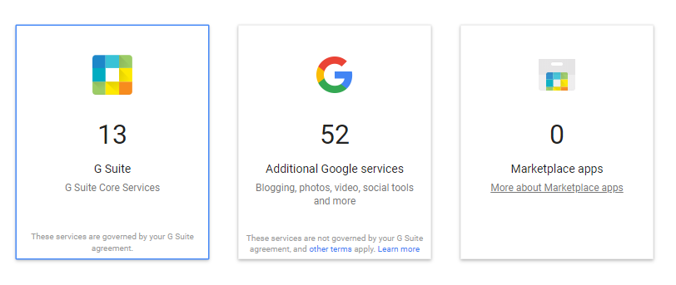














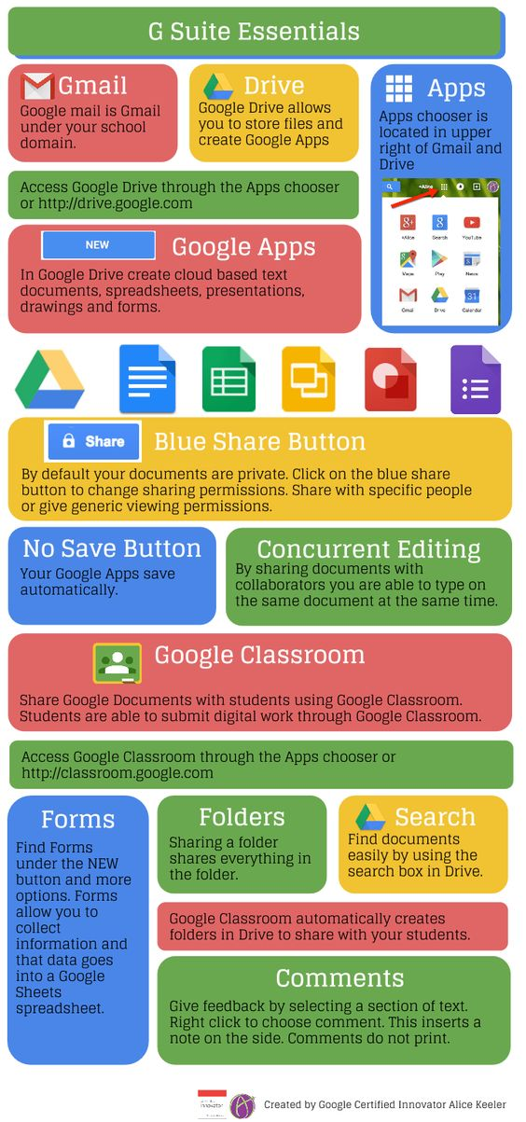
تطبيقات G Suite

Slide 16

تطبيقات G Suite
تكامل التطبيقات:
تسهيل استخدام التعليم المتزامن وغير المتزامن
المرونة في الاستخدام بين التعليم الالكتروني المتباعد والممزوج

Slide 17

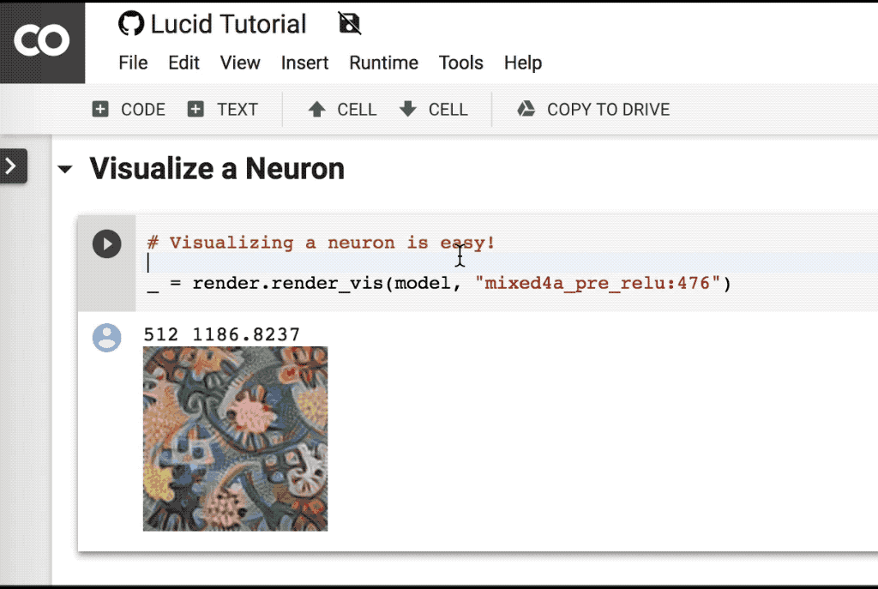
تطبيقات G Suite
الخدمات السحابية المجانية تدعم وحدة معالجة رسومات (GPU) مجانية
تحسن مهارات البرمجة للمستخدمين بلغة بايثون.
تطوير تطبيقات للتعلم العميق باستخدام المكتبات الشائعة مثل كيراس, تينسورفلو, باي تورج و أوبن سي في (Open CV)

Slide 18

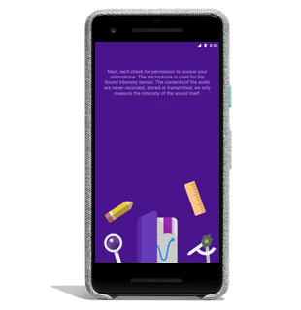
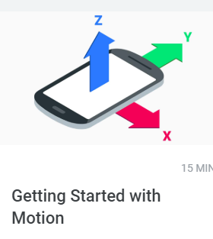
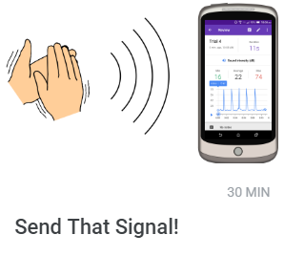
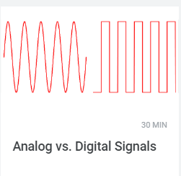
تطبيقات G Suite
حول هاتفك المحمول الى مختبر علوم محمول باستخدام تطبيق مجلة العلوم بادوات لقياس الضوء, الحركة, الصوت واكثر.

Slide 19

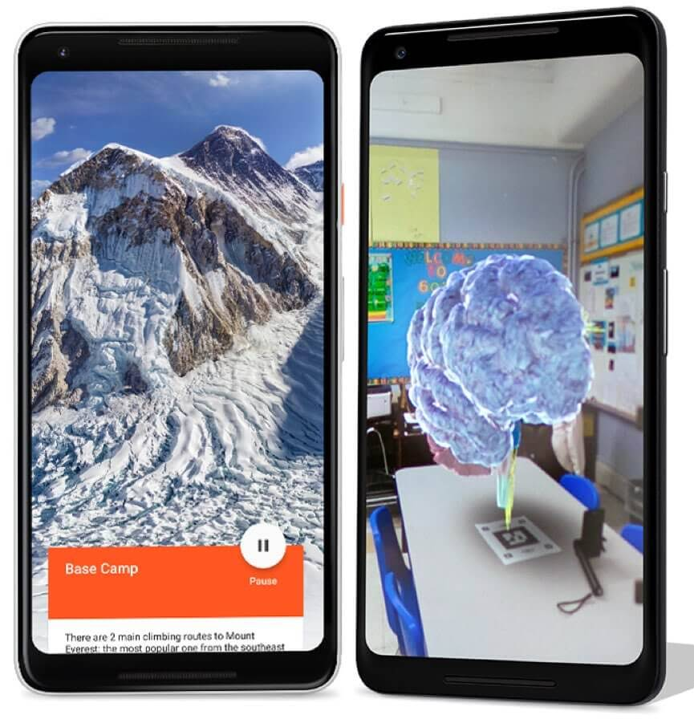
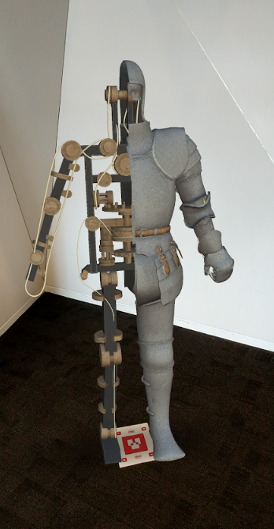
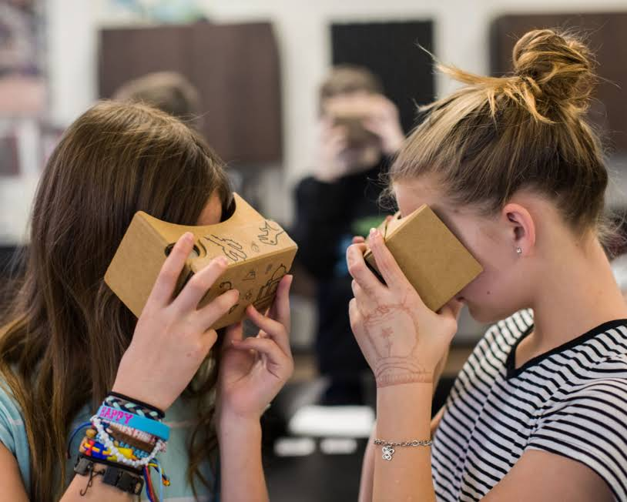
تطبيقات G Suite
تطبيق التعليم الغامر الذي يسمح للمعلمين والطلاب باستكشاف العالم من خلال اكثر من 1000 واقع افتراضي (VR) واكثر من 100 رحلة واقع افتراضي معززة.

Slide 20
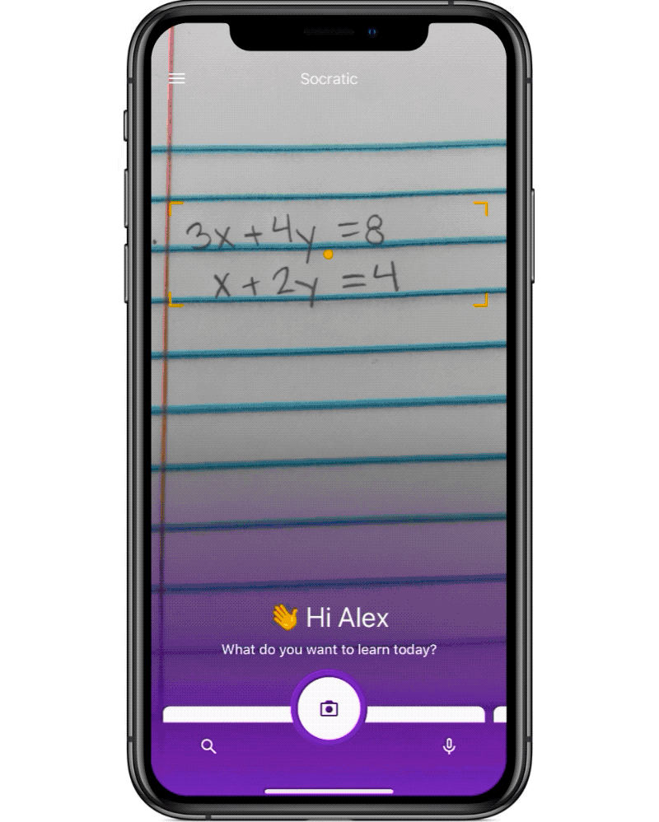
تطبيقات G Suite
Google Socratic كوكل السقراطي
يسمح للطلاب بالمسح الضوئي لسؤال او مسألة رياضية للحصول على المساعدة في الحل. اذا اردت البحث عن معلومات محددة فقط اكتبها او امسحها ضوئيا
السقراطي لا يساعدك فقط مع السؤال المحدد الذي سألته بل يحدد ايضا المفاهيم المطلوبة لفهم السؤال ويقدم توضيحات حسب الطلب لهذه المفاهيم

Slide 21
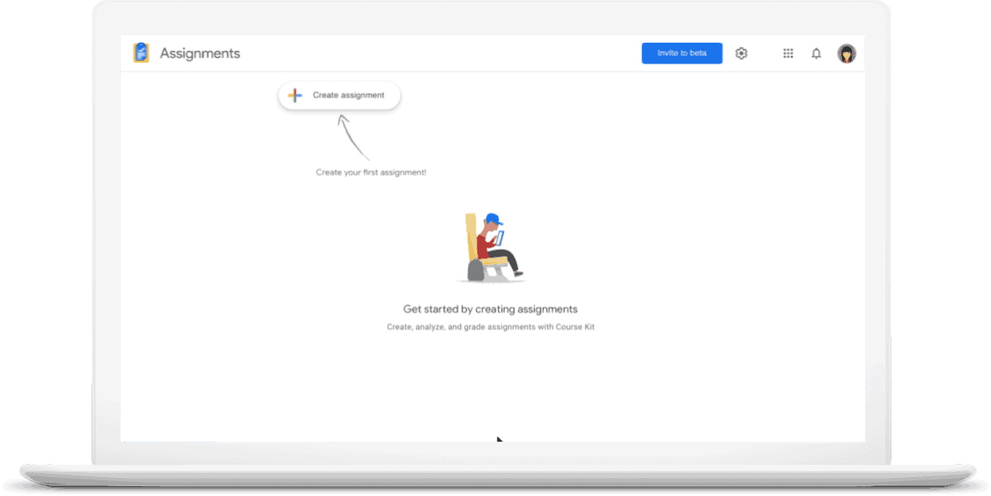
ادوات المهام (الواجبات)
تطبيقات محددة لادارة الواجبات يمكنها ان تتكامل مع منصة تعليمية اخرى مثل موودل (Moodle).
تمكنك من ادارة المهام او الواجبات واعطاء الدرجات عليها واستخدام ادوات تعليمية حديثة وتقارير الاصالة.

Slide 22

سحابة G Suite محرك جوجل
هي مساحة تخزينية لمحرك جوجل على الانترنت يمكنك تخزين كل ملفاتك فيها.
يمكنك الولوج الى مساحتك التخزينية من اي مكان باستخدام جهاز مرتبط بالانترنت
يمكن تخزين اي نوع من الملفات
يمكن تحرير ملفات من غير نوع جوجل بضمنها MS word, PPT, PDF, مقاطع فيديو
تحميل كل الملفات من الحاسوب الى محرك جوجل

Slide 23
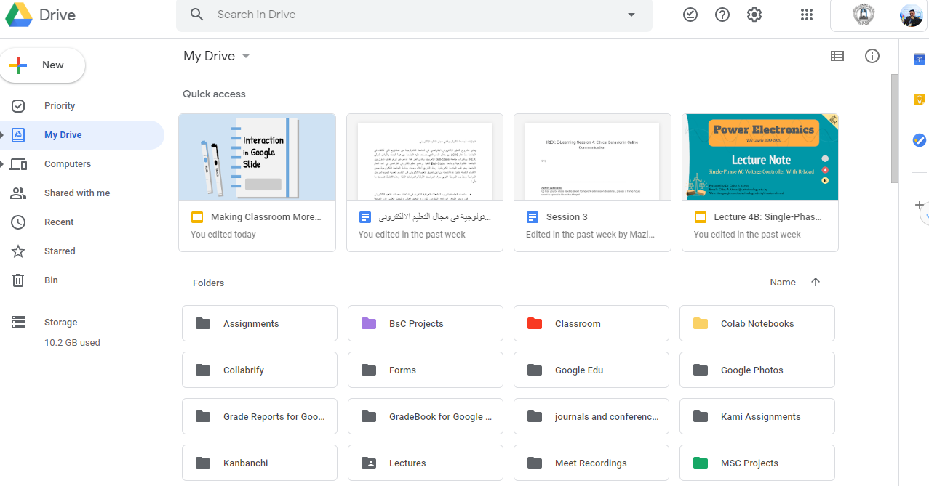

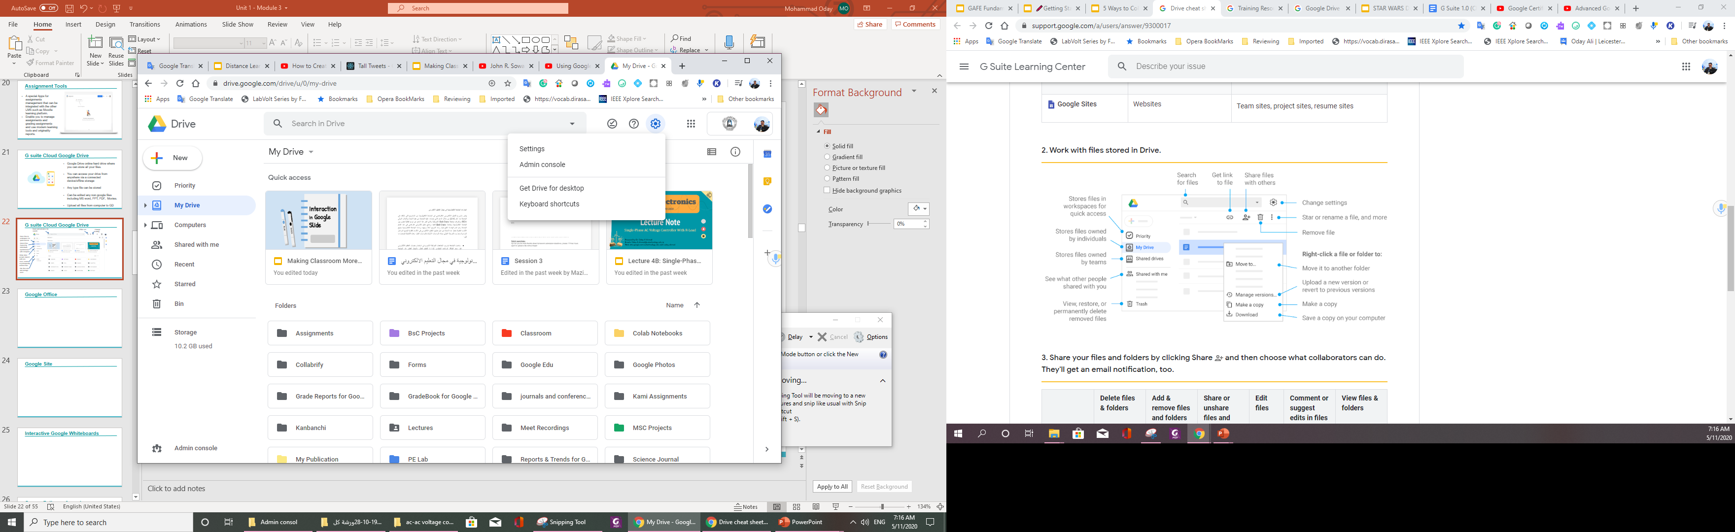
سحابة G Suite محرك جوجل
البحث الاساسي والمتقدم للملفات
الحصول على رابط للملف
المملفات المشارك بها
Offline set
معاينة الملف
تغيير الاعدادات
خزن الملفات في موقع العمل لغرض الوصول السريع
معاينة التفاصيل
ملكية الملفات المخزنة تعود للافراد
دفق الملفات
متزامنة مع الحاسوب
ما يشارك به الاخرون معك
مراجعة, اعادة خزن الملفات الحذوفة او حذفها نهائيا
حجم الملف ومساحة التخزية المستخدمة

Slide 24
ملفات مايكوسوفت اوفيس متوافقة مع محرك جوجل
صح
خطأ
سؤال استطلاع

Slide 25
اختر من التصريحات ادناه افضل ما يعكس الفائدة من استخدام وثائق جوجل (google docs suite)
سؤال؟
هناك دائما نسخة واحد فقط من الملف, مما يعني انك لن تحتاج لجمع نسخ مختلفة من اعضاء المجموعة.
لا يعمل مع مايكروسوفت اوفيس
يمكن للاخرين فقط معاينة أو التعليق على ملفك لضمان ان لا يتمكن احد من تحرير عملك.
يمكنك المشاركة بالوثائق بسهولة باستخدام عنوان الصفحة على الانترنت (URL) بدلا من ارفاق الوثيقة بكاملها الى رسالة بريدية

Slide 26
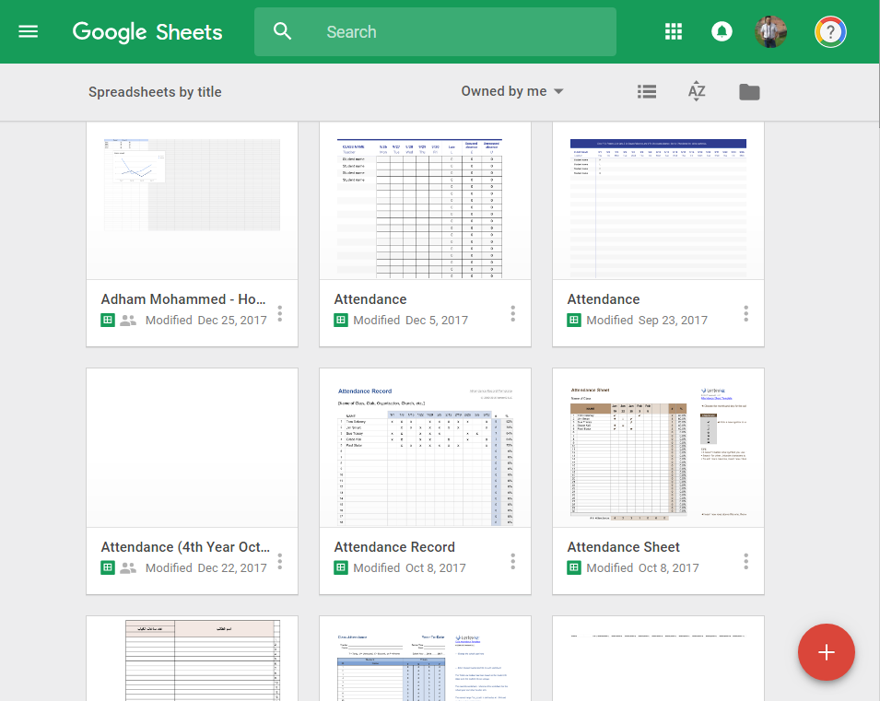
جداول بيانات جوجل (Google Sheet)
عمل قائمة بواسطة جدول البيانات
قياس تقدم الطلبة
الاختلافات بين جداول بيانات جوجل (Google Sheet) ومايكروسوفت اكسل (MS Excel)
انشاء خطط مشاريع ديناميكية بواسطة جداول البيانات

Slide 27
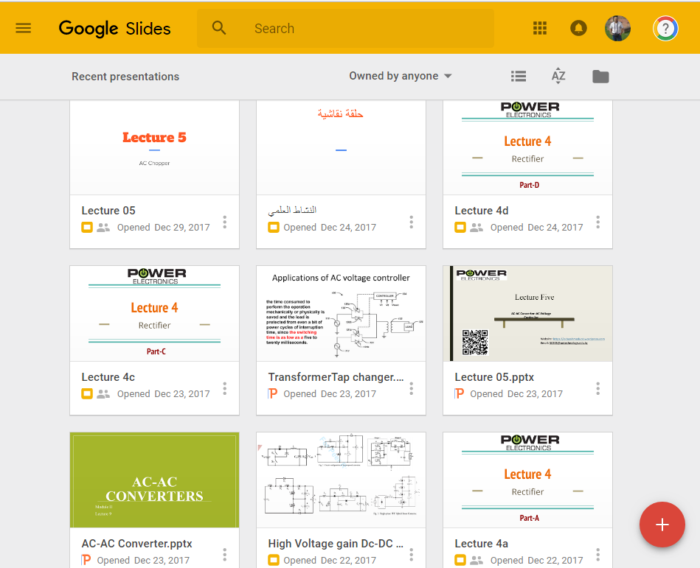
شرائح جوجل للعروض القديمية (Google Slide)
تقديم شرائح عروض تقديمية تفاعلية
انشاء مواد تعليمية جميلة
نشر شرائح جوجل على الانترنت

Slide 28
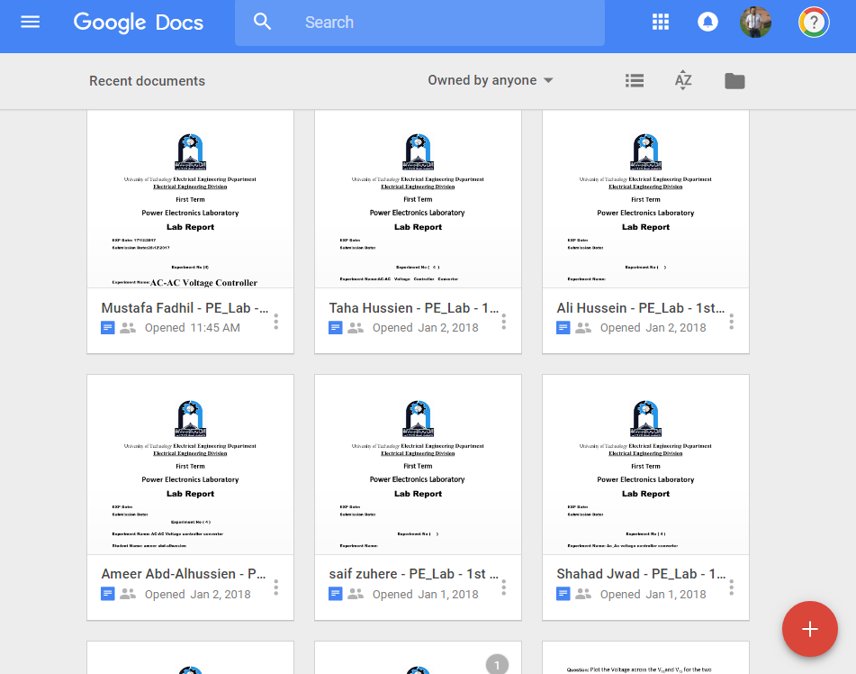
وثائق جوجل (Google Docs)
مشاركة الملفات
مخزن التعليقات
مقارنة الملفات
تحويل الصور الى نصوص
ترجمة الملفات الى لغات اخرى

Slide 29

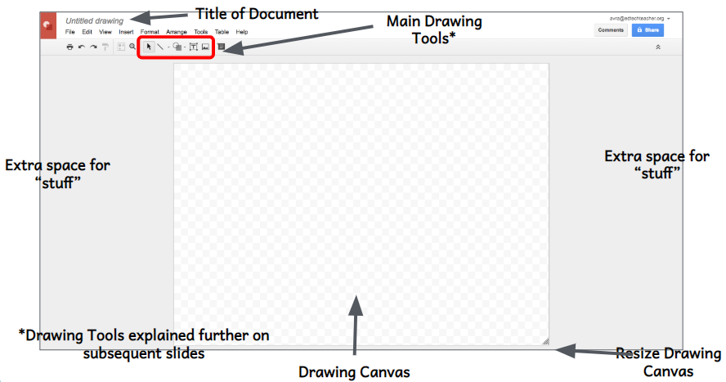
رسومات جوجل (Google Drawings)
ما الذي يمكن ادخاله في الرسمة؟
- اشكال
- خطوط
- جداول, مخططات
- جداول بيانية
- مساحات للكتابة
- صور
- مقاطع فيديو ومقاطع صوتية

Slide 30
اي من الطبيقات الالية تسمح لك بتحليل البيانات؟
جداول بيانات جوجل Google Sheet
نماذج أو استمارات جوجل Google Forms
بريد جوجل الالكتروني Google Gmail
وثائق جوجل Google Docs
سؤال استطلاع

Slide 31
اذا اردت انشاء شعار حسب الطلب, يمكنك استخدام؟
يوتيوب YouTube
رسومات جوجل Google Drawing
جداول بيانات جوجل Google Sheet
وثائق جوجل Google Docs
سؤال استطلاع

Slide 32
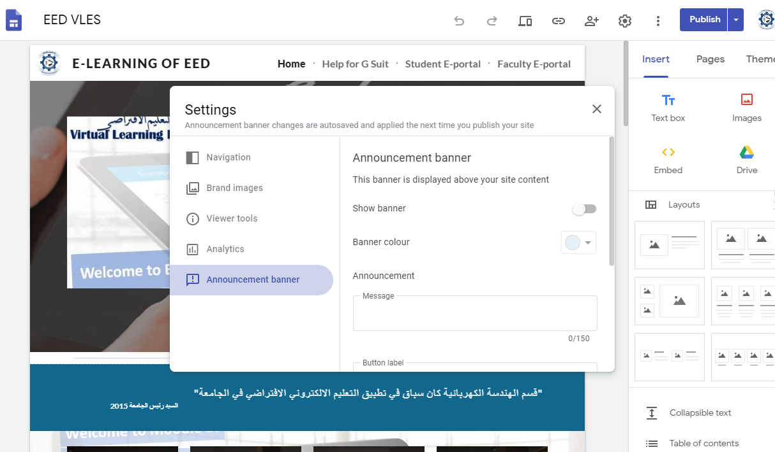




مواقع جوجل (Google Site)
- شارك بعمل طلابك مع مجتمع المدرسة
- انشاء وتنظيم الموارد على الانترنت
- انشاء بوابة الكترونية لصفك الدراسي
- مساعدة الطلاب لنشر عملهم على الانترنت.
EEE site
H5P G site

Slide 33

نماذج أو استمارات جوجل (Google Form)
جمع البيانات بواسطة استمارات جوجل او جداول بيانات جوجل
استمارات جوجل مع محرر جوجل للنص (G script editor)
الخصائص المتقدمة لاستمارات جوجل
تحوير استمارات جوجل بواسطة الخصائص الاضافية
Formative Assessment
Exit Ticket
Flipped Classroom
Survey

Slide 34
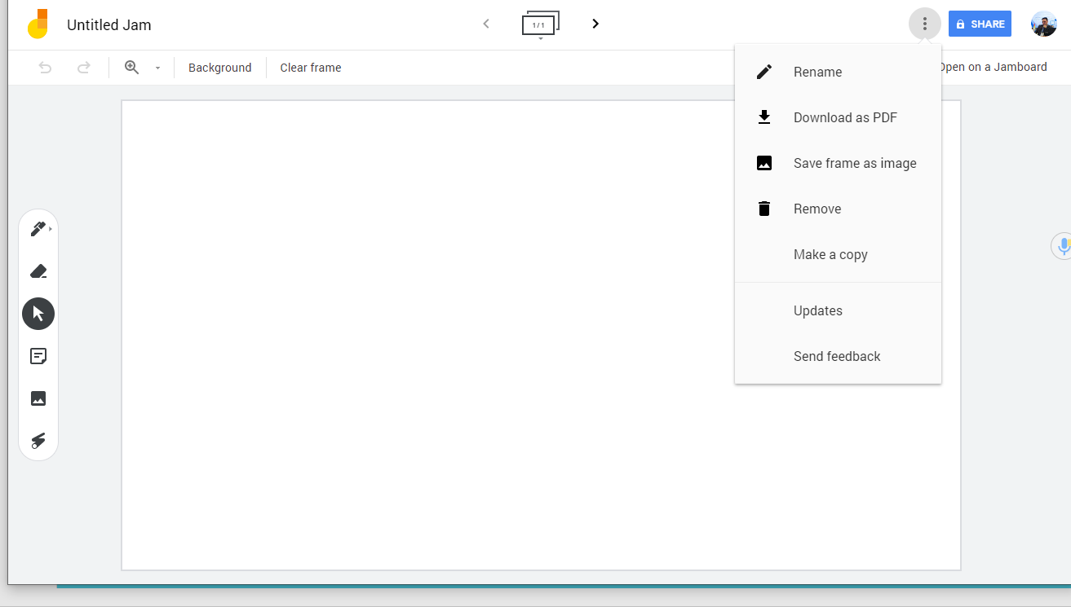
سبورة (لوحة) جوجل التفاعلية (Interactive google whiteboard)
افتح صفحة جديدة
Sharing the board
جامبورد Jamboard
تعاون مع جامبورد
تعاون جماعي (خرائط ذهنية, سرد قصصي رقمي....الخ)
نشاطات مستقلة
تغذية راجعة تعاونية
تقييمات
استخدام تطبيقات الهاتف النقال
قلم
مسح
ملاحظات لاصقة
اضافة صورة
مؤشر
يمكن استخدام جامبوردللتعلم الالكتروني المتزتمن وغير المتزامن

Slide 35
اي مما يلي ليس فائدة من فوائد ادوات جوجل؟
تسجيل دخول متكامل
مجموعة واسعة من الادوات ذات الصلة
مساحة تخزين لانهائية
متوفرة فقط بدون اتصال بالانترنت
سؤال استطلاع

Slide 36
ملخص ما تعلمناه من القسم 2
يتيح G Suite للطلاب والمدرسين الخزن والمشاركة في السحابة (Cloud), مزامنة الملفات بين جميع الاجهزة المرتبطة التي تستخدمها, وربط وقتك الحقيقي
G Suite للتعليم هو مجموعة من الادوات التي يمكن ان تساعد الطالب لزيادة فرصهم للتفكير الناقد, تطوير مهارات الطلاب, الاتصال, التعاون, والابداع, كل ذلك مع دعم اهداف التعلم التي حددتها لطلابك
يمكن الولوج لتطبيقات G Suite من اي مكان حتى مع فقدان الاتصال بالانترنت

Slide 37
واجب بيتي
الدرس القادم:
الخميس, 4 حزيران, 5:00 الى 6:30 مساء
اعداد الصف الدراسي (جلب الطلاب, العمل على الانترنت), الجزء 1
الخطوات القادمة

